Slide 1
EUSMEX 2016
Microdatos de la
Encuesta Intercensal 2015
con STATA
Expositor:
Juan Francisco Islas Aguirre
FAO-México

Slide 2
Microdatos de la EIC 2015
Bases de datos
Descripción | Nombre | Unidad de análisis
Viviendas particulares habitadas | TR_VIVIENDA* | Vivienda
Personas en viviendas particulares habitadas | TR_PERSONA* | Persona
* 32 entidades federativas de México
Variables
TR_VIVIENDA* | TR_PERSONA*
Llave única | Llave única
Identificación geográfica | Identificación geográfica
Diseño muestral | Diseño muestral
Características de las personas | Clase de vivienda particular
Variables auxiliares | Características de la vivienda
 | Otros ingresos y terrenos
 | Alimentación
 | Variables auxiliares

Slide 3
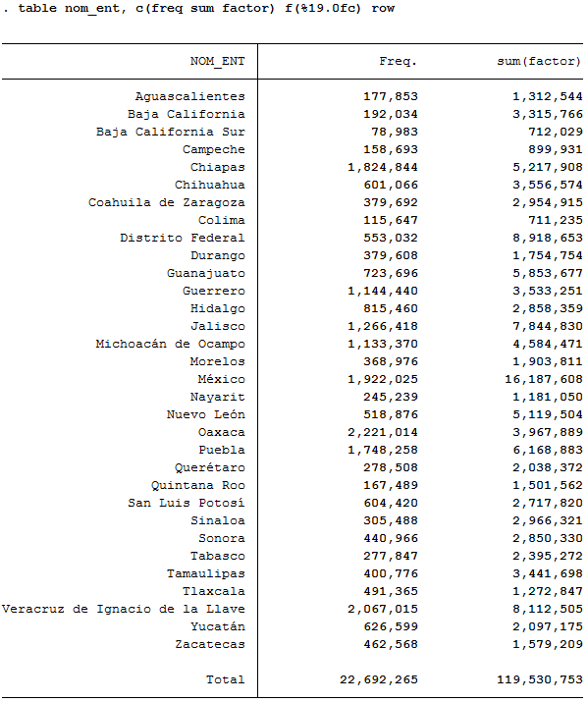
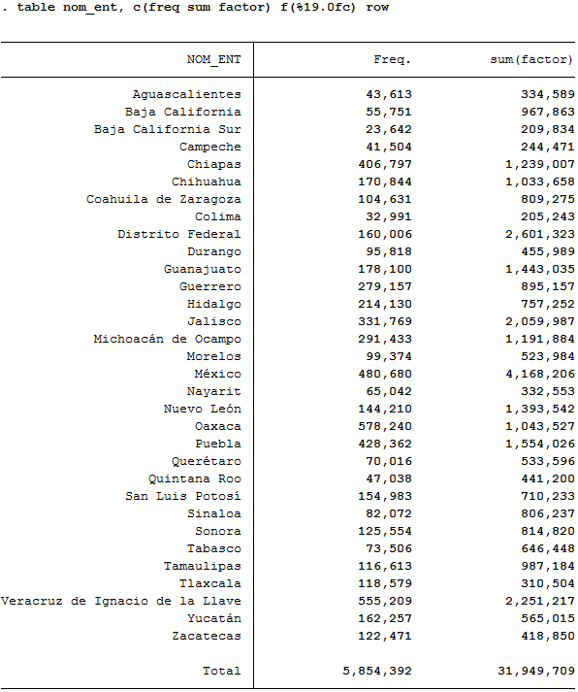
Microdatos de la EIC 2015
TR_VIVIENDA*
TR_PERSONA*

Slide 4
Panorama sociodemográfico
* Panorama sociodemográfico 2015
cd "C:\EIC2015\"
for num 1/9: shell rename Tr_persona0X.dta Tr_personaX.dta
clear
program drop _all
matrix drop _all
matrix rhm=J(33,8,0)
program define loop_rhm
use ent edad sexo factor using "C:\EIC2015\Tr_persona`1'.dta", clear
* Población total
recode edad (0/4=1) (5/9=2) (10/14=3) (15/19=4) (20/24=5) (25/29=6) (30/34=7) (35/39=8) (40/44=9) (45/49=10) (50/54=11) (55/59=12) (60/64=13) (65/69=14) (70/74=15) (75/79=16) (80/84=17) (85/159=18), gen(g_edad)
save "C:\EIC2015\TEST_edmed_persona`1'.dta",replace
* Composición por edad y sexo
* Relación hombres-mujeres
tab g_edad sexo [iw=factor], cell
tab g_edad if sexo==1 [iw=factor]
matrix rhm[`1',1]=_result(1)
tab g_edad if sexo==3 [iw=factor]
matrix rhm[`1',2]=_result(1)
matrix rhm[`1',3]=rhm[`1',1]+rhm[`1',2]
matrix rhm[`1',4]=rhm[`1',1]*100/rhm[`1',2]
* Edad mediana
sum edad if edad~=999 [w=factor], detail
matrix rhm[`1',5]=_result(10)
* Razón de dependencia por edad
gen edad_prod=(edad>=15 & edad<=64)
tab edad_prod if edad~=999 [iw=factor]
tab edad_prod if edad_prod==0 & edad~=999 [iw=factor]
matrix rhm[`1',6]=_result(1)
tab edad_prod if edad_prod==1 & edad~=999 [iw=factor]
matrix rhm[`1',7]=_result(1)
matrix rhm[`1',8]=rhm[`1',6]*100/rhm[`1',7]
end
for num 1/32: loop_rhm X

Slide 5
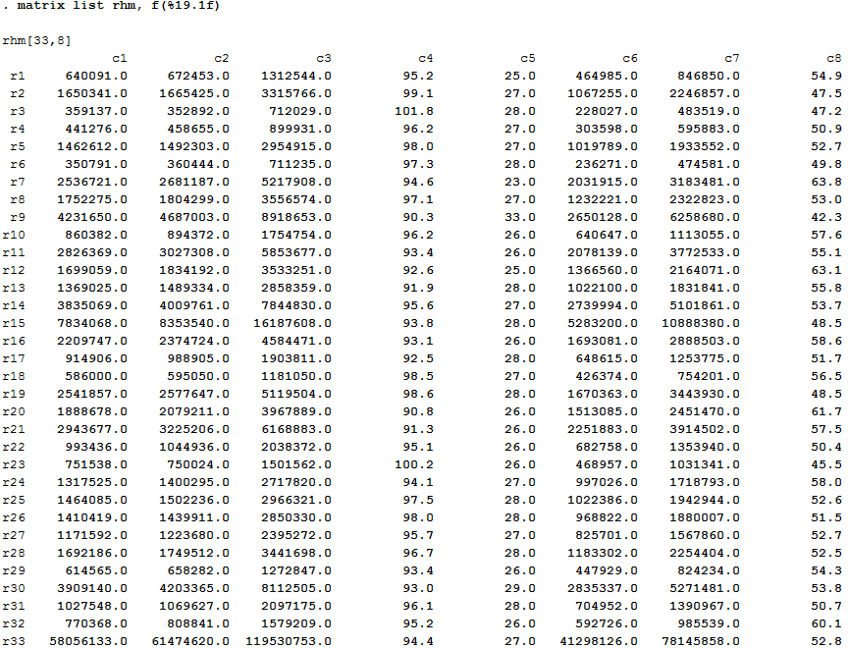
Panorama sociodemográfico
Relación hombres-mujeres
Edad mediana
personas en edad de dependencia
personas en edad productiva
Razón de dependencia por edad
Población
hombres
Población
mujeres
Población
total

Slide 6
Composición de la población por edad y sexo
* Pirámide poblacional
label define g_edad 1 "0 a 4 años" 2 "5 a 9 años" 3 "10 a 14 años" 4 "15 a 19 años" 5 "20 a 24 años" 6 "25 a 29 años" 7 "30 a 34 años" 8 "35 a 39 años" 9 "40 a 44 años" 10 "45 a 49 años" 11 "50 a 54 años" 12 "55 a 59 años" 13 "60 a 64 años" 14 "65 a 69 años" 15 "70 a 74 años" 16 "75 a 79 años" 17 "80 a 84 años" 18 "85 y más años"
label values g_edad g_edad
gen hombres=(sexo==1)
gen mujeres=(sexo==3)
collapse (sum) hombres mujeres [iw=factor], by(ent g_edad)
gen mill_muj = mujeres/1000000
gen mill_hom = -hombres/1000000
gen cero=0
bysort ent: table g_edad if g_edad~=999, c(sum hombres sum mujeres) f(%19.2f) row col
table g_edad if g_edad~=999 , c(sum hombres sum mujeres) f(%19.2f) row col
twoway (bar mill_hom g_edad if g_edad~=999, horizontal) (bar mill_muj g_edad if g_edad~=999, horizontal) (scatter g_edad cero if g_edad~=999, msymbol(i) mlabel(g_edad) mlabcolor(black)), title("Nacional") xlabel(-6 "6" -5 "5" -4 "4" -3 "3" -2 "2" -1 "1" 0 1 2 3 4 5 6) xtitle("(millones de habitantes)") yscale(off) ylabel(,nogrid) legend(order(1 "Hombres" 2 "Mujeres")) saving("C:\EIC2015\Pirámide_poblacional_Edo_33.GPH",replace)

Slide 7
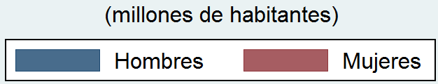
Composición de la población por edad y sexo

Slide 8
Situación conyugal
* Situación conyugal
cd "C:\EIC2015\"
for num 1/9: shell rename Tr_persona0X.dta Tr_personaX.dta
clear
program drop _all
matrix drop _all
program define loop
use ent situa_conyugal factor using "C:\EIC2015\Tr_persona`1'.dta",clear
save "C:\EIC2015\TEST_SC_persona`1'.dta",replace
* Situación conyugal
tab situa_conyugal [iw=factor]
gen freq=1
collapse (sum) freq [iw=factor], by(situa_conyugal)
drop if situa_conyugal==.
gen double f_acum=sum(freq)
gen f_rel=freq/f_acum[_N]
gen double fr_acum=sum(f_rel)
list
ren f_rel f_rel_`1'
mkmat f_rel_`1'
end
for num 1/32: loop X
use "C:\eic2015\TEST_SC_persona1.dta", clear
for num 2/32: append using "C:\eic2015\TEST_SC_personaX.dta"
...
matrix SC=(f_rel_1)
for num 2/33: matrix SC=(SC,f_rel_X)
label define cat 1 "Casada" 2 "Soltera" 3 "Unión libre" 4 "Separada" 5 "Divorciada" 6 "Viuda" 7 "No especificado"
label values cat cat
svmat SC
for num 1/33: replace SCX=SCX*100
for num 1/33: format SCX %4.1f
save "C:\EIC2015\MATRIZ_SC_persona.dta",replace
graph hbar (sum) SC1, over(cat) blabel(total,format(%4.1f)) yscale(off) title("01 Aguascalientes") saving("C:\EIC2015\SC_01.GPH",replace)

Slide 9
Situación conyugal

Slide 10
Escolaridad
* Población de 15 años y más según nivel de escolaridad
cd "C:\EIC2015\"
for num 1/9: shell rename Tr_persona0X.dta Tr_personaX.dta
clear
program drop _all
matrix drop _all
program define loop
use ent nivacad edad factor using "C:\EIC2015\Tr_persona`1'.dta", clear
save "C:\EIC2015\TEST_CE_persona`1'.dta",replace
recode nivacad (0=1) (1/3 6=2) (4/5 8=3) (7 9/14=4) (15=5), gen(niv_esc)
tab niv_esc if edad>=15 [iw=factor]
gen freq=1
collapse (sum) freq if edad>=15 [iw=factor], by(niv_esc)
drop if niv_esc==.
gen double f_acum=sum(freq)
gen f_rel=freq/f_acum[_N]
gen double fr_acum=sum(f_rel)
list
ren f_rel f_rel_`1'
mkmat f_rel_`1'
end
for num 1/32: loop X
...
use "C:\eic2015\TEST_CE_persona1.dta", clear
for num 2/32: append using "C:\eic2015\TEST_CE_personaX.dta"
ren f_rel f_rel_33
mkmat f_rel_33
matrix CE=(f_rel_1)
for num 2/33: matrix CE=(CE,f_rel_X)
label define cat 1 "Sin escolaridad" 2 "Básica" 3 "Media superior" 4 "Superior" 5 "No especificado"
label values cat cat
svmat CE
for num 1/33: replace CEX=CEX*100
for num 1/33: format CEX %4.1f
save "C:\EIC2015\MATRIZ_CE_persona.dta",replace
graph hbar (sum) CE1, over(cat) blabel(total,format(%4.1f)) yscale(off) title("01 Aguascalientes") saving("C:\EIC2015\CE_01.GPH",replace)

Slide 11
Escolaridad

Slide 12
Tenencia de vivienda
* Tenencia de vivienda
cd "C:\EIC2015\"
for num 1/9: shell rename Tr_vivienda0X.dta Tr_viviendaX.dta
clear
program drop _all
matrix drop _all
program define loop
use id_viv ent tenencia factor using "C:\eic2015\Tr_vivienda`1'.dta", clear
save "C:\EIC2015\TEST_TV_vivienda`1'.dta",replace
end
use "C:\eic2015\Tr_vivienda1.dta"
for num 2/32: append using "C:\eic2015\Tr_viviendaX.dta"
label define tenencia 1 "Propia" 2 "Alquilada" 3 "Familiar o prestada" 4 "Otra situación" 9 "No especificado"
label values tenencia tenencia
graph pie [aw=factor] if ent=="01", over(tenencia) plabel(1 percent, format(%4.1f)) plabel(2 percent, format(%4.1f)) plabel(3 percent, format(%4.1f) gap(-15)) plabel(4 percent, format(%4.1f) gap(-5)) plabel(5 percent, format(%4.1f) gap(5)) title("01 Aguascalientes") saving("C:\EIC2015\TV_01.GPH",replace)
...

Slide 13
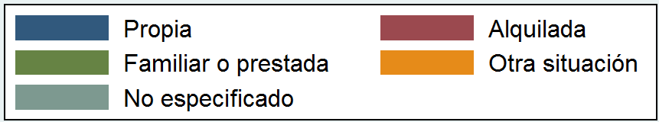
Tenencia de vivienda

Slide 14
Estimación de un modelo minceriano
clear
program drop _all
matrix drop _all
cd "C:\EIC2015\"
for num 1/9: shell rename Tr_persona0X.dta Tr_personaX.dta
* Estimación de modelos mincerianos con la EIC 2015
program define loop
use ent ingtrmen escoacum edad sexo tamloc situa_conyugal med_traslado_trab* dhsersal* using "C:\eic2015\Tr_persona`1'.dta", clear
save "C:\EIC2015\TEST_minc_persona`1'.dta",replace
gen ly=log(ingtrmen) if escoacum~=99 & ingtrmen<900000 & edad<150
gen exper=edad-escoacum-6 if escoacum~=99 & ingtrmen<900000 & edad<150
gen exper2=exper*exper
gen hombre=(sexo==1)
gen urbano=(tamloc~=1)
gen casado=(situa_conyugal==1 | situa_conyugal==5)
gen taxicam=(med_traslado_trab1==1 | med_traslado_trab2==1 | med_traslado_trab1==1)
gen metro=(med_traslado_trab1==2 | med_traslado_trab2==2 | med_traslado_trab1==2)
gen vpartic=(med_traslado_trab1==3 | med_traslado_trab2==3 | med_traslado_trab1==3)
gen tlaboral=(med_traslado_trab1==4 | med_traslado_trab2==4 | med_traslado_trab1==4)
gen bici=(med_traslado_trab1==5 | med_traslado_trab2==5 | med_traslado_trab1==5)
gen pie=(med_traslado_trab1==6 | med_traslado_trab2==6 | med_traslado_trab1==6)
gen segpop=(dhsersal1==1 | dhsersal2==1)
gen segsoc=(dhsersal1==2 | dhsersal2==2 | dhsersal1==3 | dhsersal2==3 | dhsersal1==4 | dhsersal2==4 | dhsersal1==5 | dhsersal2==5)
gen segpriv=(dhsersal1==6 | dhsersal2==6)
reg ly escoacum exper exper2 hombre urbano casado taxicam metro vpartic tlaboral bici segpop segpriv if escoacum~=99 & ingtrmen<900000 & edad<150 & tie_traslado_trab~=6 & tie_traslado_trab~=9 & dhsersal1~=9 & dhsersal2~=9
matrix beta`1'=e(b)'
end
for num 1/32: loop X
...
for num 2/33: matrix coef=(coef,betaX)
cd "C:\EIC2015\"
for num 1/9: shell rename Tr_personaX.dta Tr_persona0X.dta
matrix list coef

Slide 15
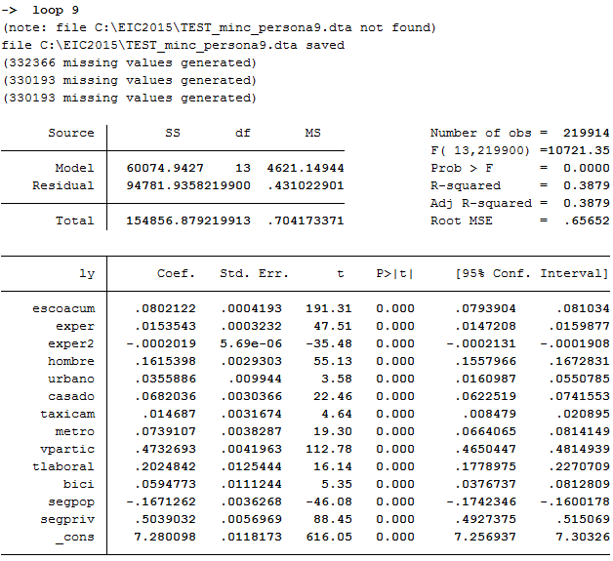
Estimación de un modelo minceriano

Slide 16
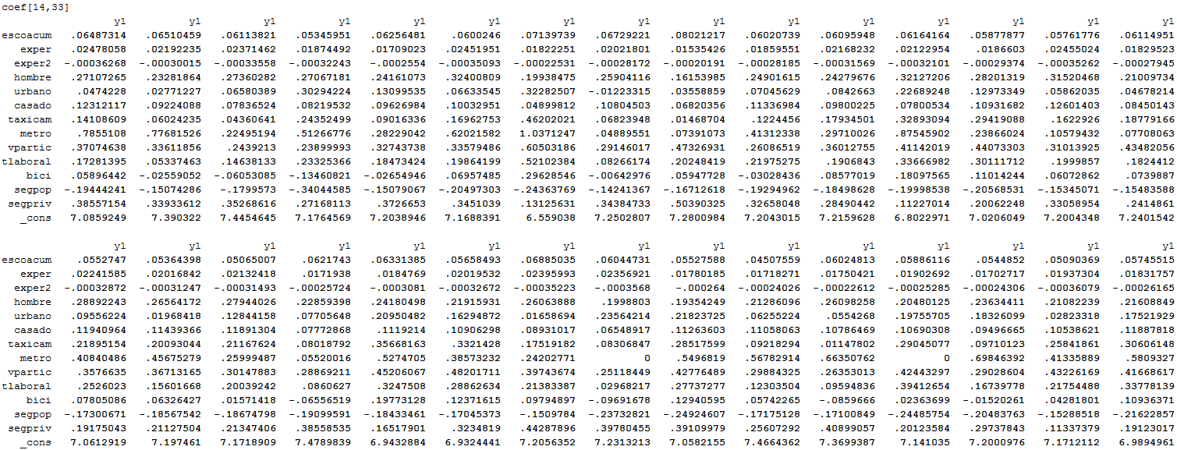
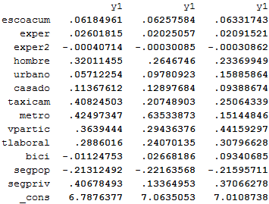
Estimación de un modelo minceriano
Vectores de estimadores por estado y nacional

Slide 17
Variables de alimentación en la EIC 2015
Descripción | Variable | Pregunta
1. Alimentación de los adultos (sin desayuno, comida o cena por falta de dinero) | ALIM_ADU1 | De diciembre a la fecha, ¿alguna vez, algún adulto que vive en esta vivienda dejó de desayunar, comer o cenar por falta de dinero?
1. Alimentación de los adultos (comió menos) | ALIM_ADU2 | De diciembre a la fecha, ¿alguna vez, algún adulto que vive en esta vivienda comió menos de lo que debería comer por falta de dinero?
1. Alimentación de los adultos (poca variedad por falta de dinero) | ALIM_ADU3 | De diciembre a la fecha, ¿alguna vez, algún adulto que vive en esta vivienda tuvo poca variedad en sus alimentos por falta de dinero?
2. Ingestión de alimentos de los adultos (comió sólo una vez o dejó de comer) | ING_ALIM_ADU1 | De diciembre a la fecha, ¿alguna vez, algún adulto de esta vivienda comió sólo una vez al día, o dejó de comer todo un día por falta de dinero?
2. Ingestión de alimentos de los adultos (sintió hambre) | ING_ALIM_ADU2 | De diciembre a la fecha, ¿alguna vez, algún adulto de esta vivienda sintió hambre, pero por falta de dinero no comió?
2. Ingestión de alimentos de los adultos (se quedó sin comida) | ING_ALIM_ADU3 | De diciembre a la fecha, ¿alguna vez, algún adulto de esta vivienda se quedó sin comida por falta de dinero?
3. Alimentación de los menores de 18 años (tuvo poca variedad) | ALIM_MEN1 | De diciembre a la fecha, ¿alguna vez, algún menor que vive en esta vivienda tuvo poca variedad en sus alimentos por falta de dinero?
3. Alimentación de los menores de 18 años (comió menos) | ALIM_MEN2 | De diciembre a la fecha, ¿alguna vez, algún menor que vive en esta vivienda comió menos de lo que debería comer por falta de dinero?
3. Alimentación de los menores de 18 años (servir menos) | ALIM_MEN3 | De diciembre a la fecha, ¿alguna vez, a algún menor que vive en esta vivienda se le tuvo que servir menos comida por falta de dinero?
4. Ingestión de alimentos de los menores de 18 años (sintió hambre) | ING_ALIM_MEN1 | De diciembre a la fecha, ¿alguna vez, algún menor de esta vivienda sintió hambre, pero por falta de dinero no comió?
4. Ingestión de alimentos de los menores de 18 años (comió sólo una vez o dejó de comer) | ING_ALIM_MEN2 | De diciembre a la fecha, ¿alguna vez, algún menor de esta vivienda comió sólo una vez al día o dejó de comer todo un día por falta de dinero?
4. Ingestión de alimentos de los menores de 18 años (acostar con hambre) | ING_ALIM_MEN3 | De diciembre a la fecha, ¿alguna vez, algún menor de esta vivienda se tuvo que acostar con hambre por falta de dinero?
Fuente: INEGI, EIC 2015

Slide 18
Mapas de incidencia de carencia alimentaria
clear
cd "C:\EIC2015\"
for num 1/9: shell rename Tr_vivienda0X.dta Tr_viviendaX.dta
program define loop
use id_viv ent nom_ent mun nom_mun loc50k nom_loc factor *alim* using "C:\eic2015\Tr_vivienda`1'.dta", clear
gen car_alim=(alim_adu1==1 | alim_adu2==1 | alim_adu3==1 | ing_alim_adu1==1 | ing_alim_adu2==1 | ing_alim_adu3==1 | alim_men1==1 | alim_men2==1 | alim_men3==1 | ing_alim_men1==1 | ing_alim_men2==1 | ing_alim_men3==1)
tab car_alim
tab car_alim [iw=factor]
gen hogares=1
collapse (sum) car_alim hogares [iw=factor], by(ent nom_ent mun nom_mun)
gen double phca=car_alim*100/hogares
ren ent CVE_ENT
ren mun CVE_MUN
sort CVE_ENT CVE_MUN
save "C:\maps\Municipios con Carencia Alimentaria Estado_`1'.dta", replace
end
for num 1/32: loop X
cd "C:\EIC2015\"
for num 1/9: shell rename Tr_viviendaX.dta Tr_vivienda0X.dta
* Áreas Geoestadísticas Municipales
clear
cd "C:\maps\"
maptile_install using "http://mapserver.inegi.org.mx/MGN/mgm2014v6_2.zip"
shp2dta using "c:\ado\personal\maptile_geographies\mgm2013v6_2.shp", database(mexico-d) coordinates(mexico-c) genid(id) replace
use "C:\maps\mexico-d.dta", clear
keep if CVE_ENT=="01"
sort CVE_ENT CVE_MUN
merge CVE_ENT CVE_MUN using "C:\maps\Municipios con Carencia Alimentaria Estado_1.dta"
format phca %4.1f
spmap phca using "mexico-c.dta" , id(id) clmethod(eqint) clnumber(5) fcolor(Blues) title("01 Aguacalientes") subtitle("Hogares con al menos una carencia alimentaria (%)") note("Fuente: Elaborado con los microdatos de INEGI, Encuesta Intercensal 2015") saving("C:\maps\Municipios con Carencia Alimentaria Estado_1.GPH",replace)

Slide 19
Incidencia de carencia alimentaria por municipio

Slide 20
Incidencia de carencia alimentaria por municipio

Slide 21
Incidencia de carencia alimentaria por municipio

Slide 22
Incidencia de carencia alimentaria por municipio

Slide 23
Incidencia de carencia alimentaria por municipio

Slide 24
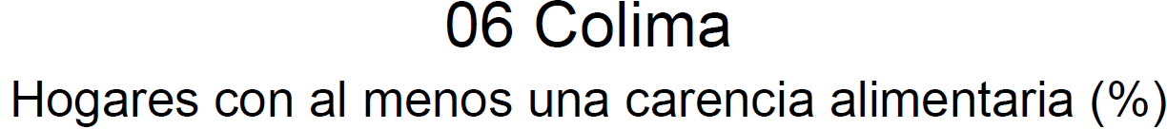
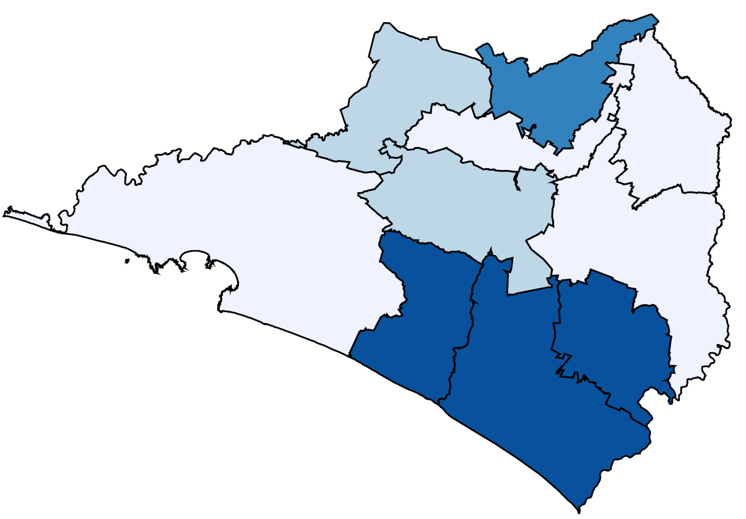
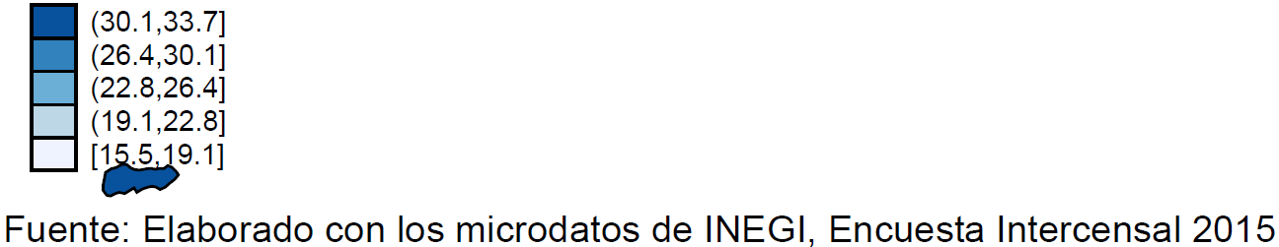
Incidencia de carencia alimentaria por municipio

Slide 25
Incidencia de carencia alimentaria por municipio

Slide 26
Incidencia de carencia alimentaria por municipio

Slide 27
Incidencia de carencia alimentaria por municipio

Slide 28
Incidencia de carencia alimentaria por municipio

Slide 29
Incidencia de carencia alimentaria por municipio

Slide 30
Incidencia de carencia alimentaria por municipio

Slide 31
Incidencia de carencia alimentaria por municipio

Slide 32
Incidencia de carencia alimentaria por municipio

Slide 33
Incidencia de carencia alimentaria por municipio

Slide 34
Incidencia de carencia alimentaria por municipio

Slide 35
Incidencia de carencia alimentaria por municipio

Slide 36
Incidencia de carencia alimentaria por municipio

Slide 37
Incidencia de carencia alimentaria por municipio

Slide 38
Incidencia de carencia alimentaria por municipio

Slide 39
Incidencia de carencia alimentaria por municipio

Slide 40
Incidencia de carencia alimentaria por municipio

Slide 41
Incidencia de carencia alimentaria por municipio

Slide 42
Incidencia de carencia alimentaria por municipio

Slide 43
Incidencia de carencia alimentaria por municipio

Slide 44
Incidencia de carencia alimentaria por municipio

Slide 45
Incidencia de carencia alimentaria por municipio

Slide 46
Incidencia de carencia alimentaria por municipio

Slide 47
Incidencia de carencia alimentaria por municipio

Slide 48
Incidencia de carencia alimentaria por municipio

Slide 49
Incidencia de carencia alimentaria por municipio

Slide 50
Incidencia de carencia alimentaria por municipio

